Slide 1
Мультипликация

Slide 2
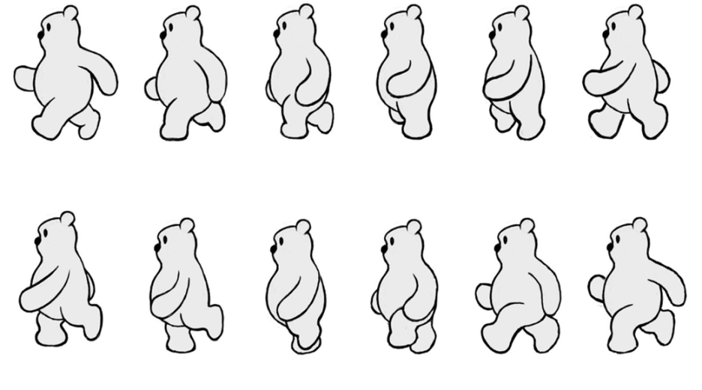
Игра разминка
https://learningapps.org/watch?v=pn5rfnsbt23

Slide 3
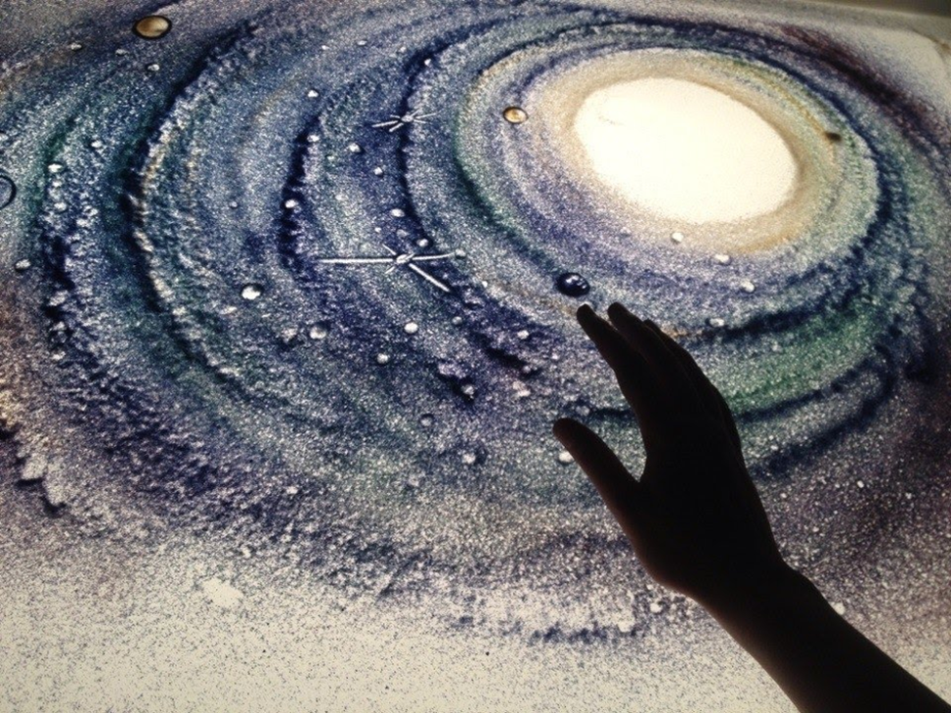
Игра
https://learningapps.org/watch?v=puqkgpn6n23

Slide 4
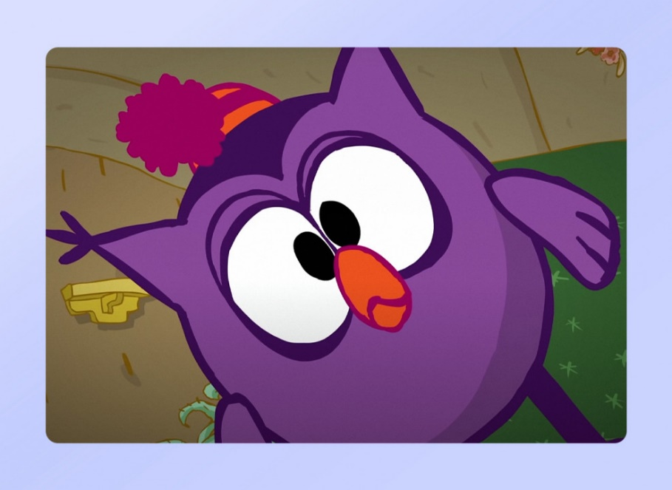
Мультфильм
https://www.youtube.com/watch?v=Pjxr08Cw59w

